Slide 1
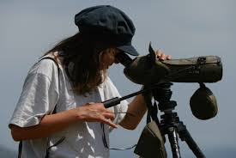




Semillero de Investigación
Observatorio empresarial
https://s3-eu-west-1.amazonaws.com/rankia
images/valoraciones/0022/9525/
banco_bancolombia.png?1457620118
http://www.supertiendas.com.co/uploads/images
/noticias/principales/2010/diciembre/Navidad.jpg
https://s3-eu-west-1.amazonaws.com/rankia/images/valoraciones
/0022/9532/grupo_sura.png?1457620598
https://s-media-cache-ak0.pinimg.com/
originals/f5/6e/a4
/f56ea465935240acee8eb3300336fa96.jpg
REUNIÓN INICIAL
VIRTUAL POR TEAMS
Martes 1 de febrero de 2022
Horario: 20:00 horas (8:00 de la noche)
http://bit.ly/2nfdWWq

Slide 2
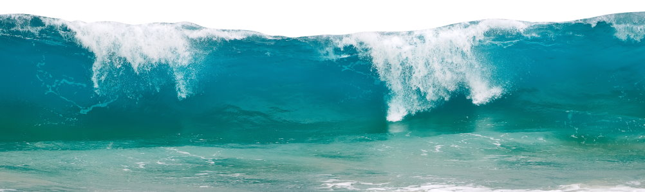
Direcciones

